Slide 1
Разработка информационной системы для автоматизации торговой деятельности индивидуального предпринимателя Ромашова Артема Сергеевича
ИСП411
ЛУЦЕНКО НИКИТА РОМАНОВИЧ
ЛИСАВИНА А. В.

Slide 2
Цель и задачи
Разработка информационной системы для автоматизации торговой деятельности индивидуального предпринимателя Ромашова Артема Сергеевича, обеспечивающей повышение эффективности рабочих процессов и качества обслуживания клиентов.
Задачи:
Провести анализ существующих методов оптимизации производственных процессов;
Разработать архитектуру базы данных и информационную систему;
Провести тестирование и отладку разработанной системы;
Провести оценку экономической эффективности.

Slide 3
Заказчик
ИП Ромашов Артем Сергеевич
Предприниматель решил расширить свой бизнес и заказал разработку веб-приложения для интернет-магазина женской одежды.
Для обеспечения конкурентоспособности заказчик выбрал автоматизированное решение с удобным интерфейсом для покупателей.

Slide 4
Актуальность
Огромное количество товаров и услуг приобретается именно в онлайн-режиме, что позволяет многократно увеличить количество клиентов и сделать торговлю эффективнее не только для предпринимателя, но и болей удобной для клиента.

Slide 5






Используемый стек технологий
Figma
Visual Studio Code
Python
Flask
JavaScript
SQL Server
Проектирование
Разработка

Slide 6
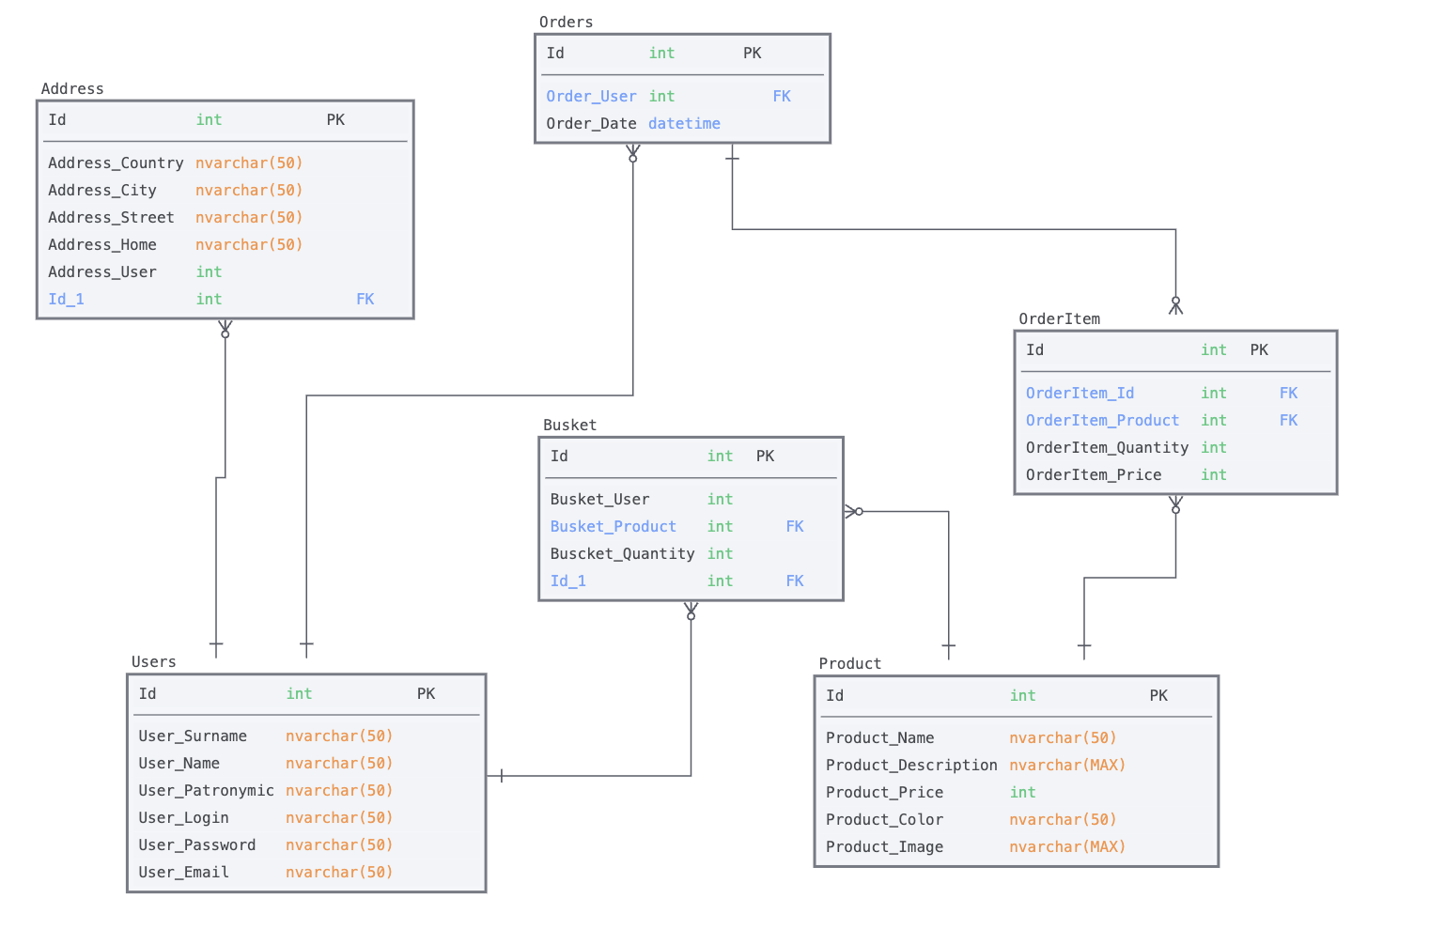
Физическая модель базы данных

Slide 7
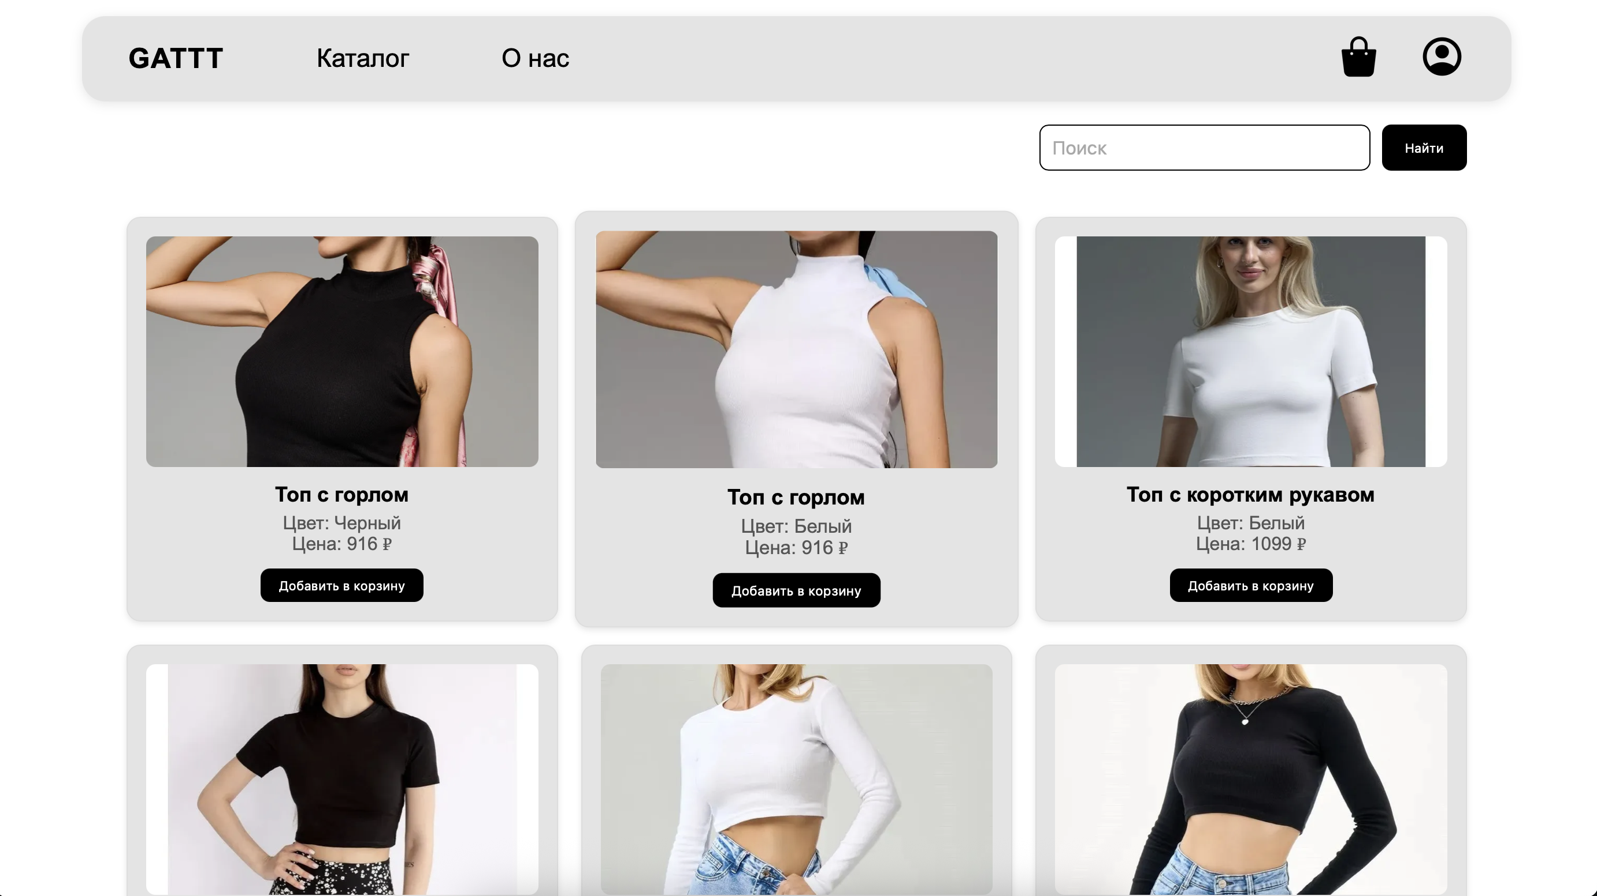
Интерфейс: Страница каталога товаров

Slide 8
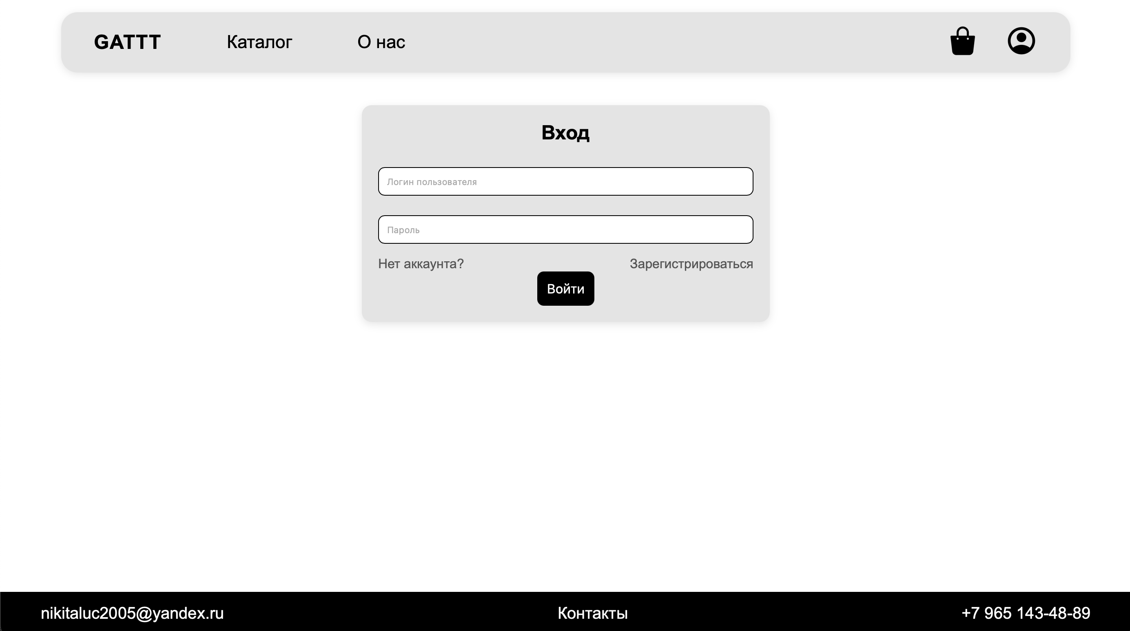
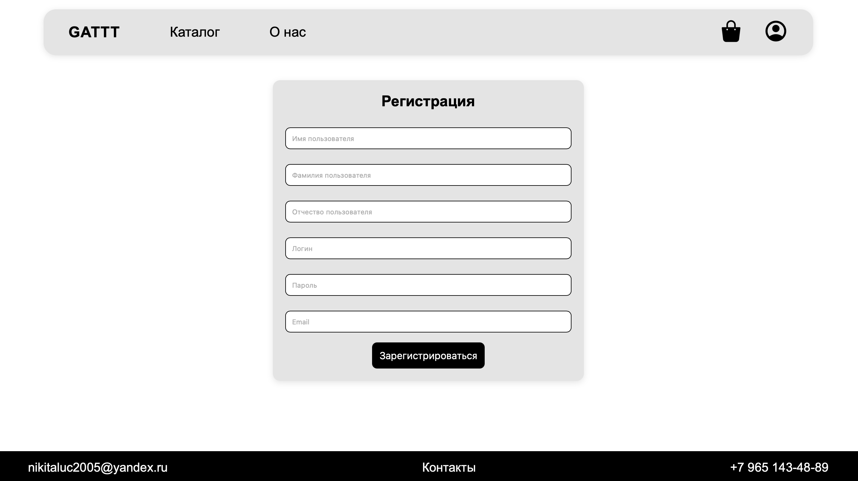
Интерфейс: Страницы авторизации и регистрации

Slide 9
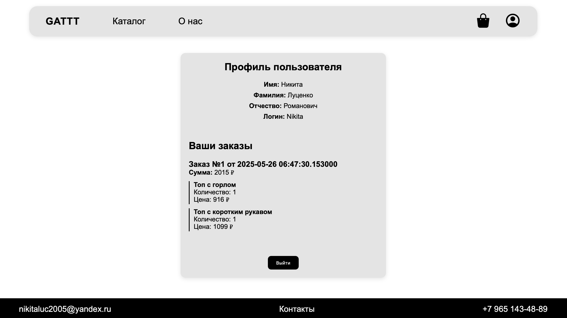
Интерфейс: Страница профиля пользователя

Slide 10
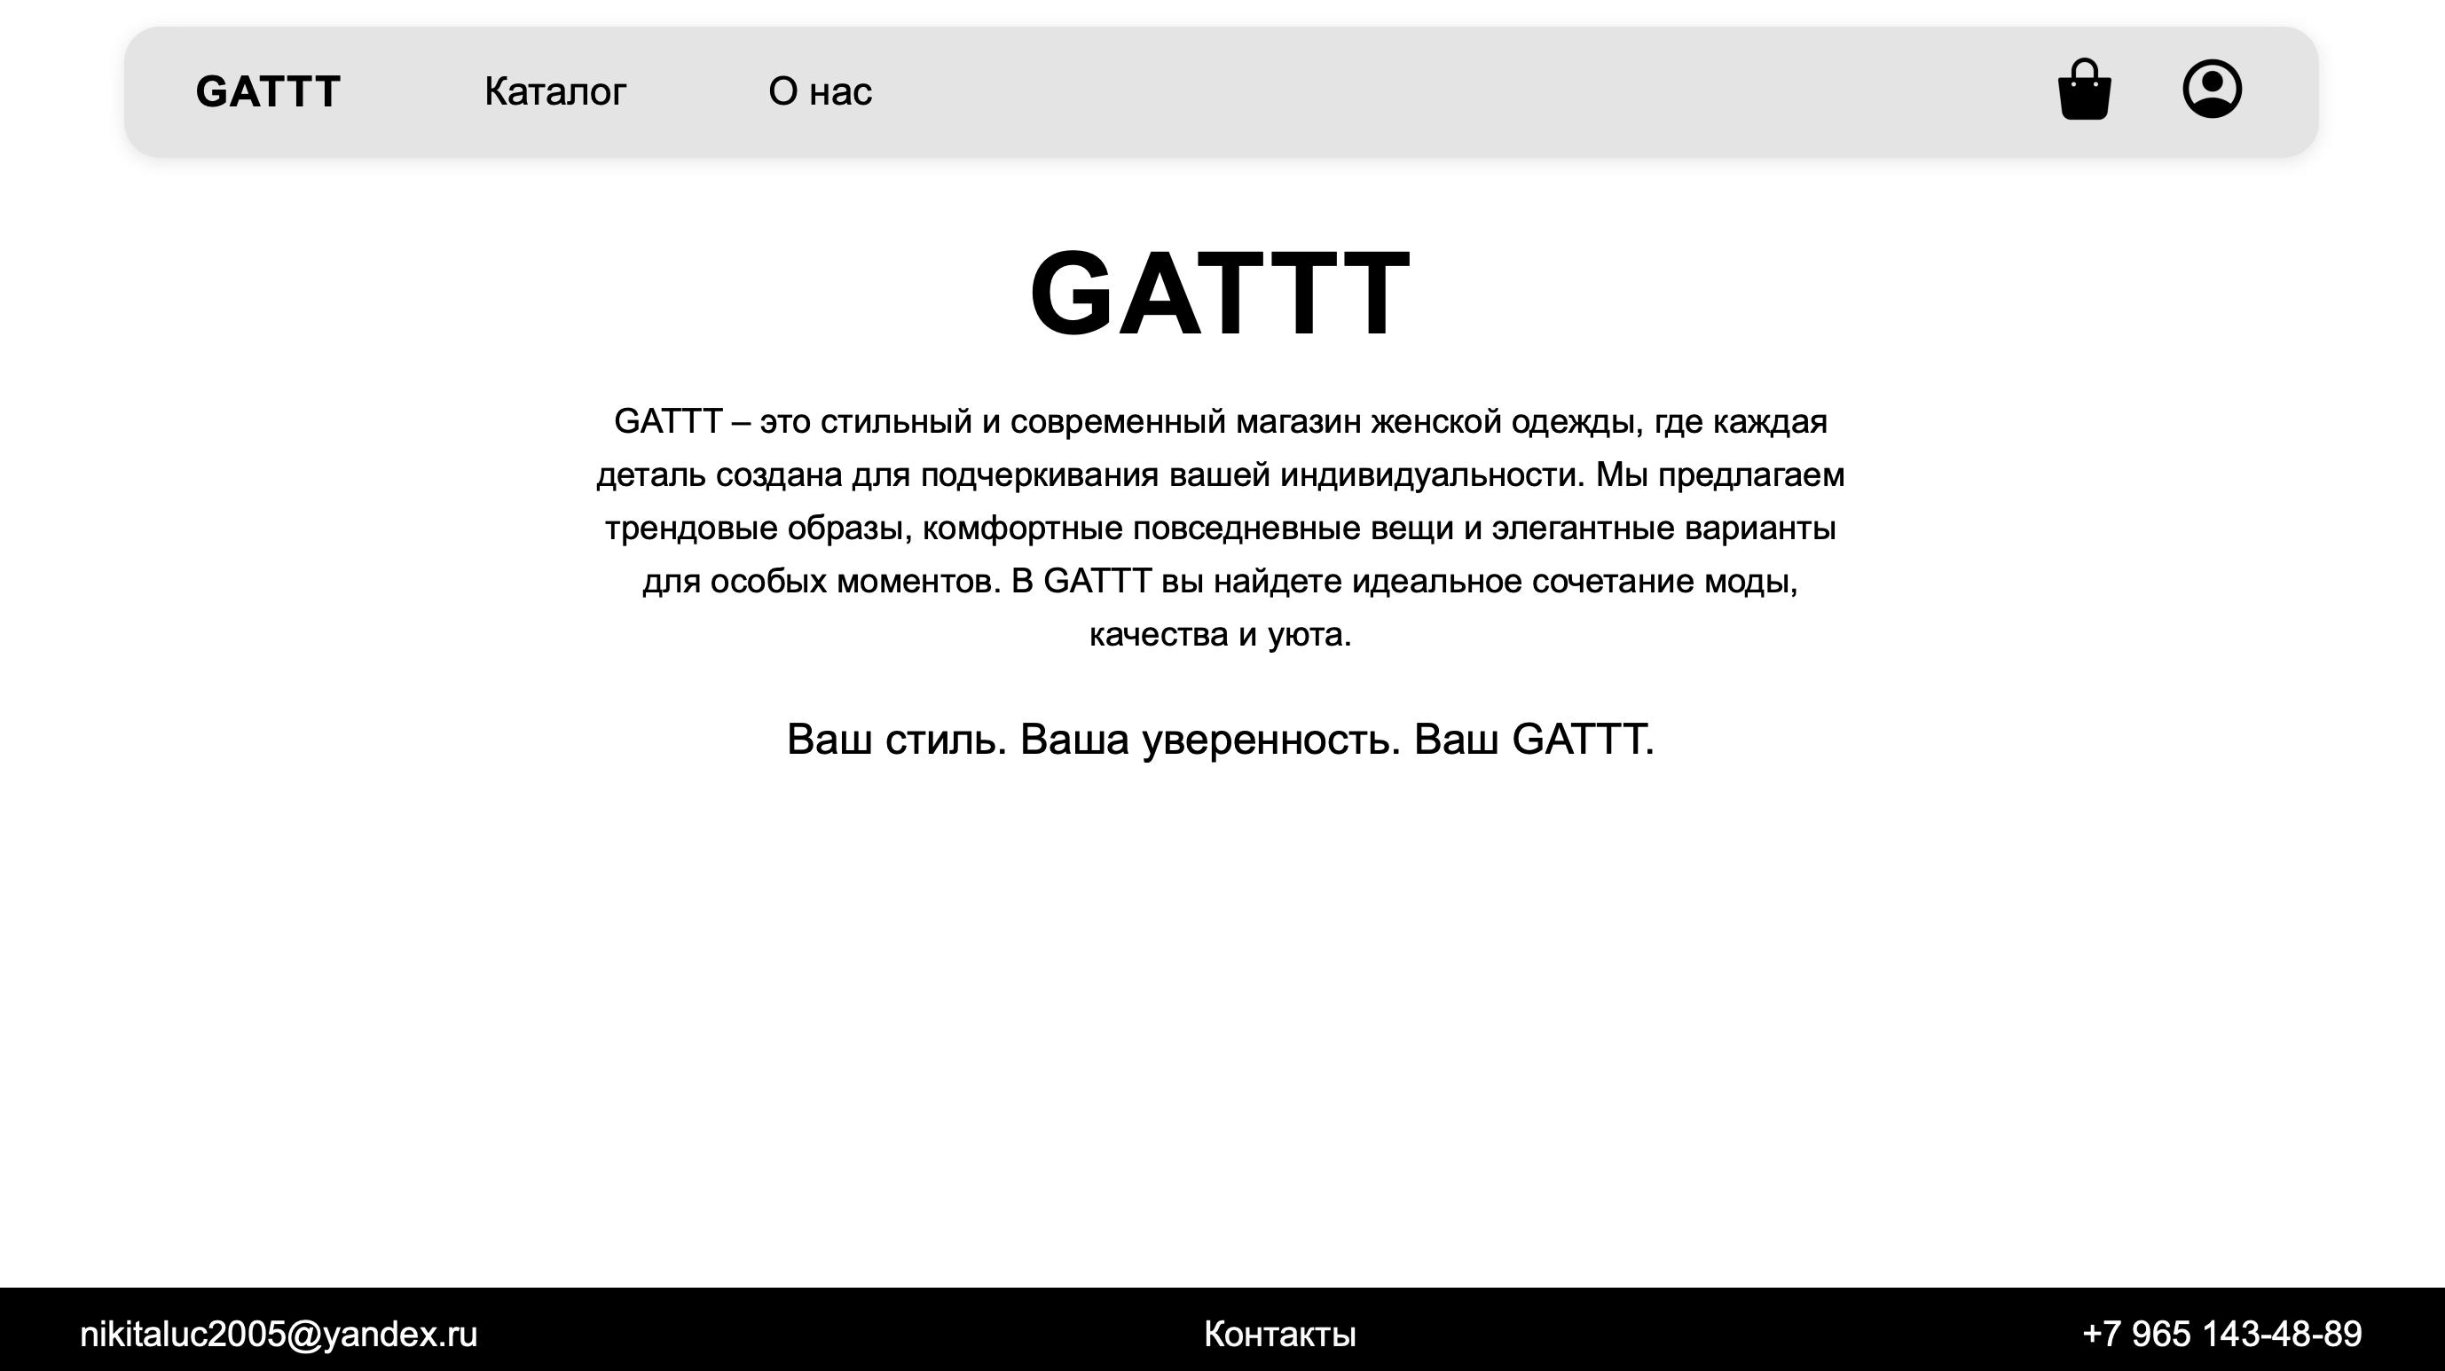
Интерфейс: Страница о нас

Slide 11
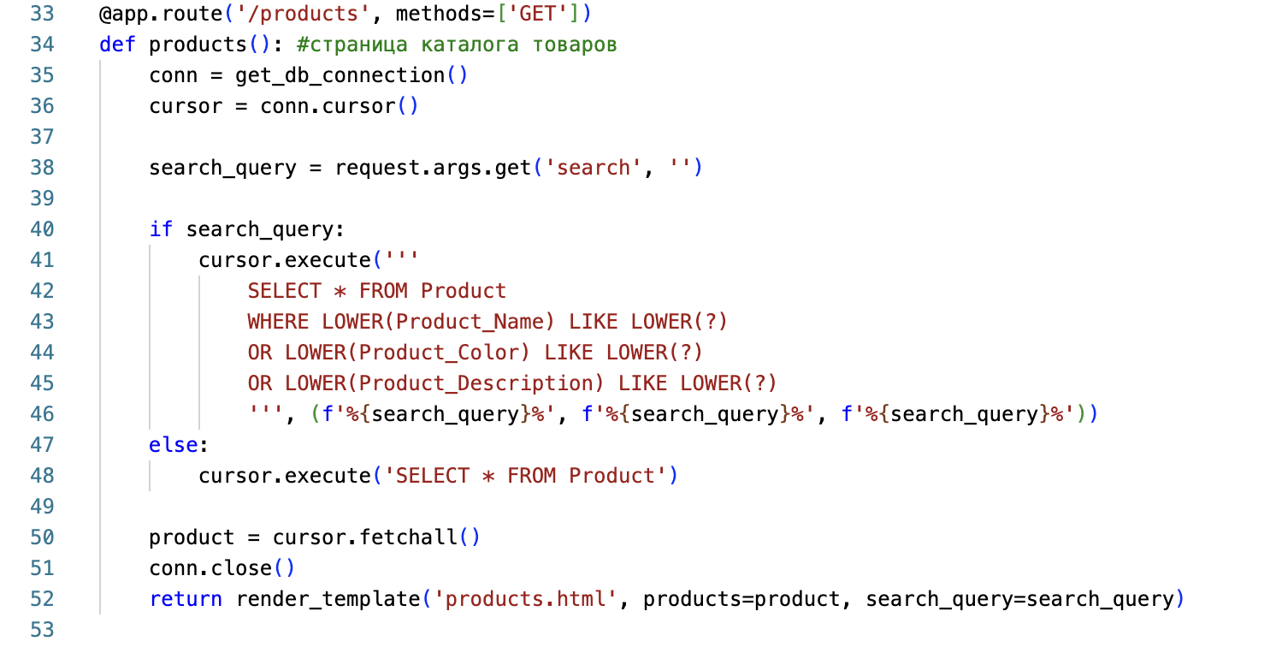
Фрагмент программного кода

Slide 12
Оценка экономической эффективности
Стоимость поставки продукта (71 744,71 рублей) для конечного пользователя сопоставима с предложениями других поставщиков.
Ожидаемый экономический эффект внедрения сайта:
Повышение узнаваемости бренда;
Рост объема продаж;
Снижение операционных затрат;
Повышение квалификации сотрудников.

Slide 13
Заключение
В результате выполнения дипломного проекта можно отметить, что поставленные цели и задачи достигнуты в полном объеме.
Разработанная система соответствует современным требованиям и представляет собой эффективный инструмент цифровой торговли. Работа имеет практическую значимость и может служить основой для дальнейшего развития информационно-технологической структуры бренда.

Slide 14

Спасибо за внимание!
ВЫПУСКНАЯ КВАЛИФИКАЦИОННАЯ РАБОТА
НА ТЕМУ
Разработка информационной системы для автоматизации торговой деятельности индивидуального предпринимателя Ромашова Артема Сергеевича
ВЫПОЛНИЛ СТУДЕНТ ГРУППЫ
ИСП411
ЛУЦЕНКО НИКИТА РОМАНОВИЧ
РУКОВОДИТЕЛЬ
ВЫПУСКНОЙ КВАЛИФИКАЦИОННОЙ РАБОТЫ:
ЛИСАВИНА А. В.

